Slide 1

PHÒNG GD& ĐT QUẬN LONG BIÊN
TRƯỜNG MẦM NON ĐÔ THỊ VIỆT HƯNG
LĨNH VỰC PHÁT TRIỂN NHẬN THỨC
Đề tài: Khám phá các loại rau
Lứa tuổi: 3-4 tuổi
Giáo viên: Đỗ Thị Ngọc Linh

Slide 2
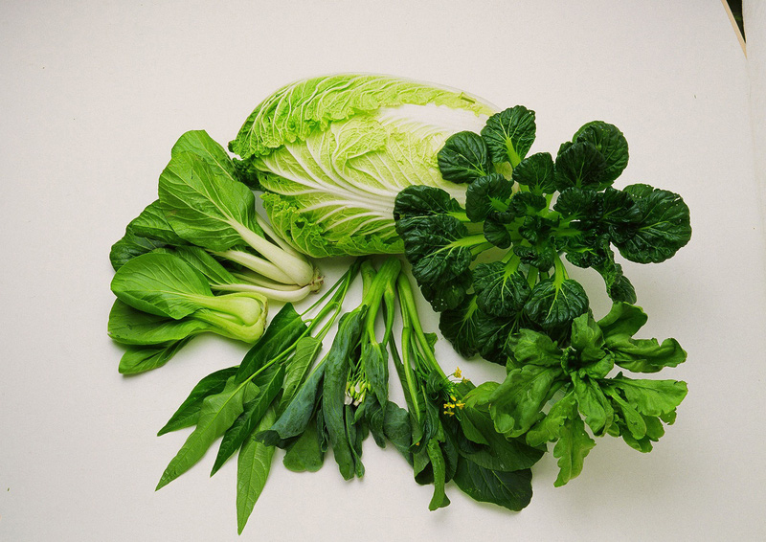
RAU XANH
1
2
3
4
5
6
7
8
9

Slide 3
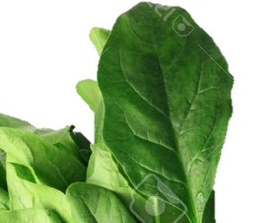
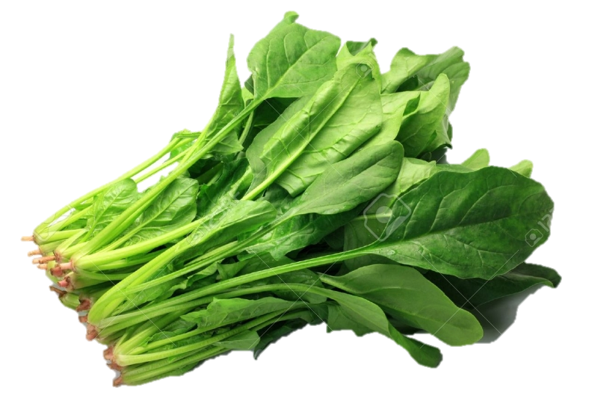
CÁC PHẦN CỦA CÂY RAU
LÁ
THÂN
RỄ

Slide 4
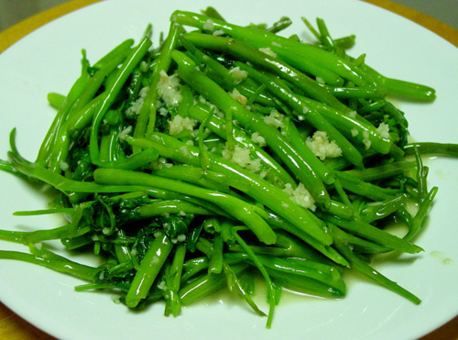
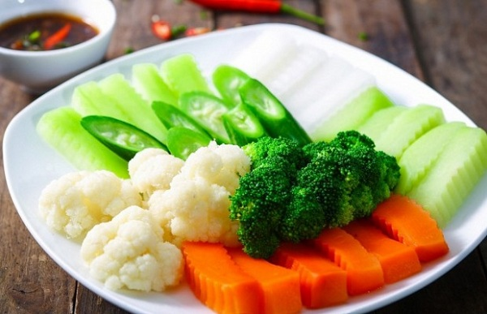
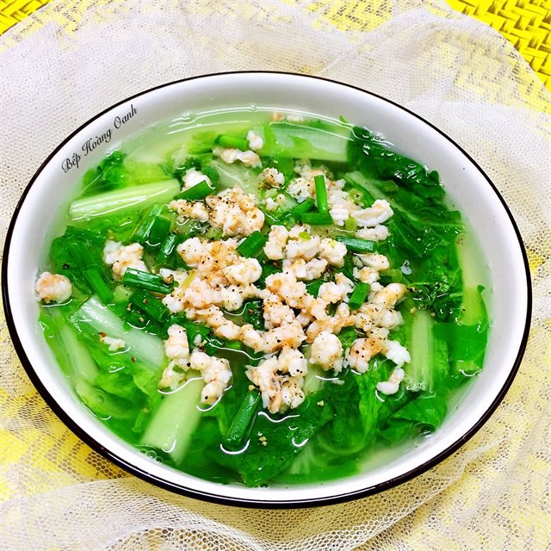
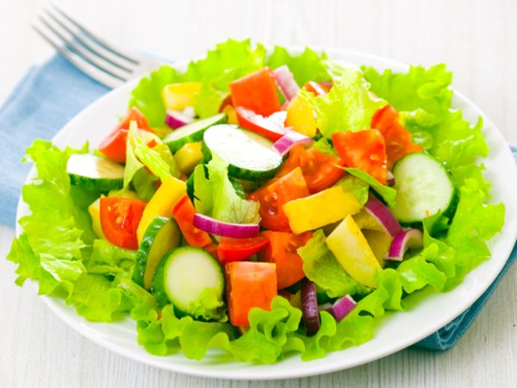
CÁC MÓN ĂN LÀM TỪ RAU

Slide 5
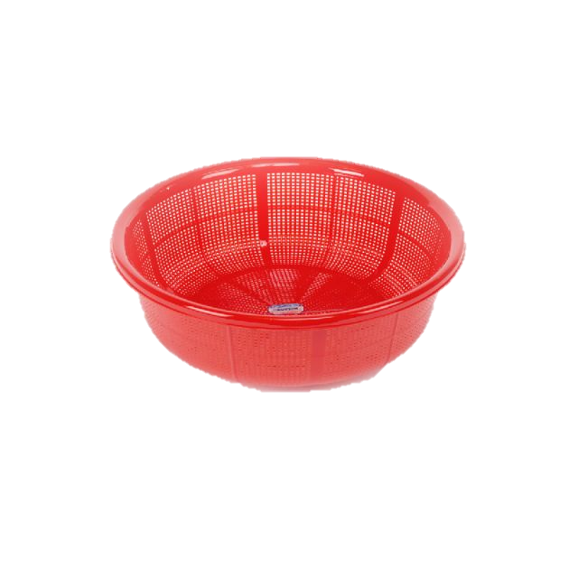
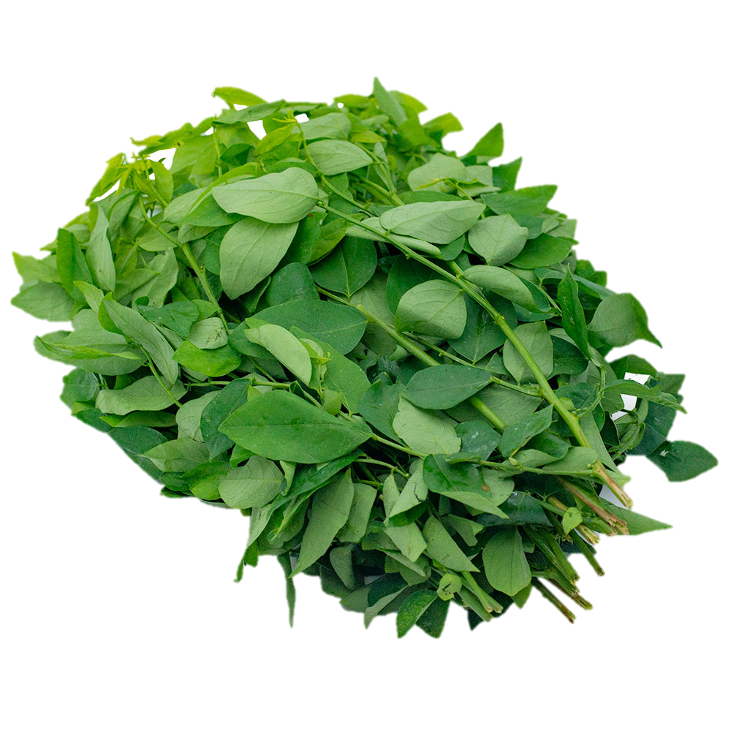
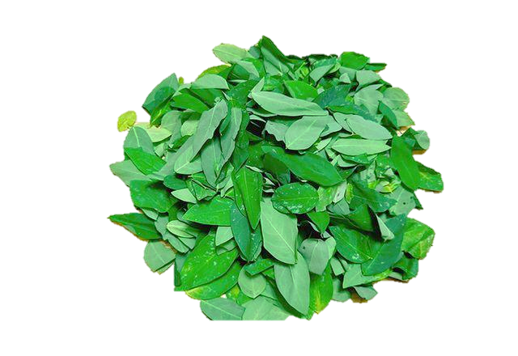
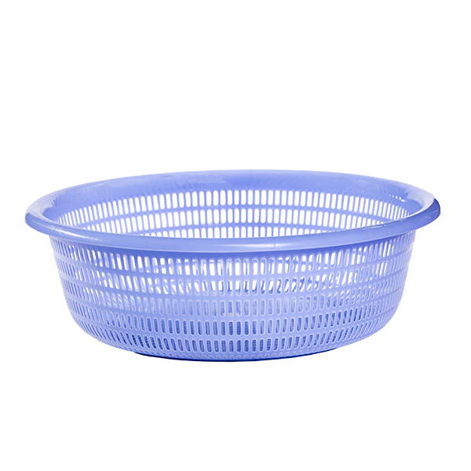
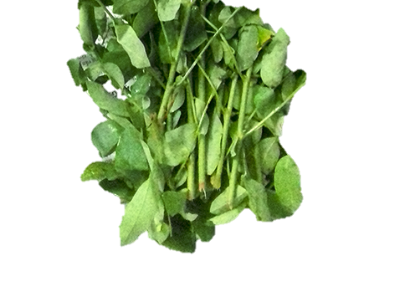
CÁCH NHẶT RAU

Slide 6
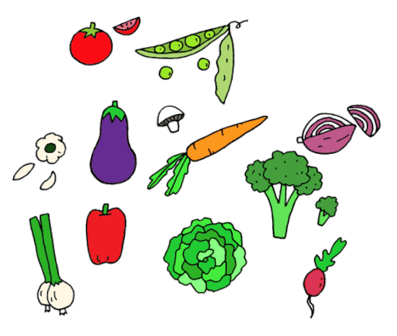

MÌNH CÙNG NHẶT RAU NHÉ

Slide 7
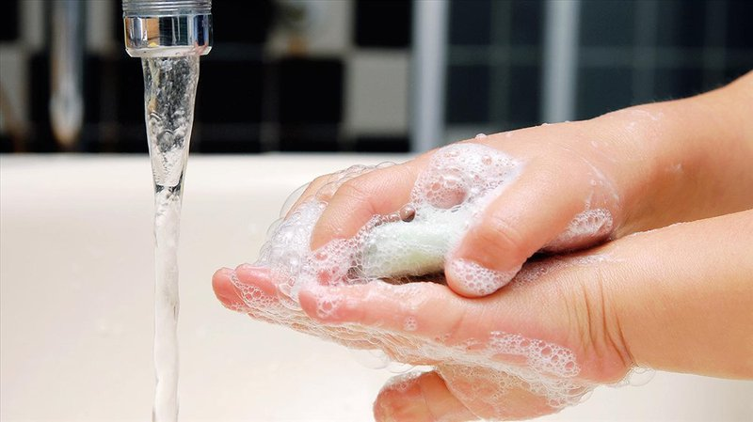
MÌNH CÙNG RỬA TAY NÀO

